Slide 1
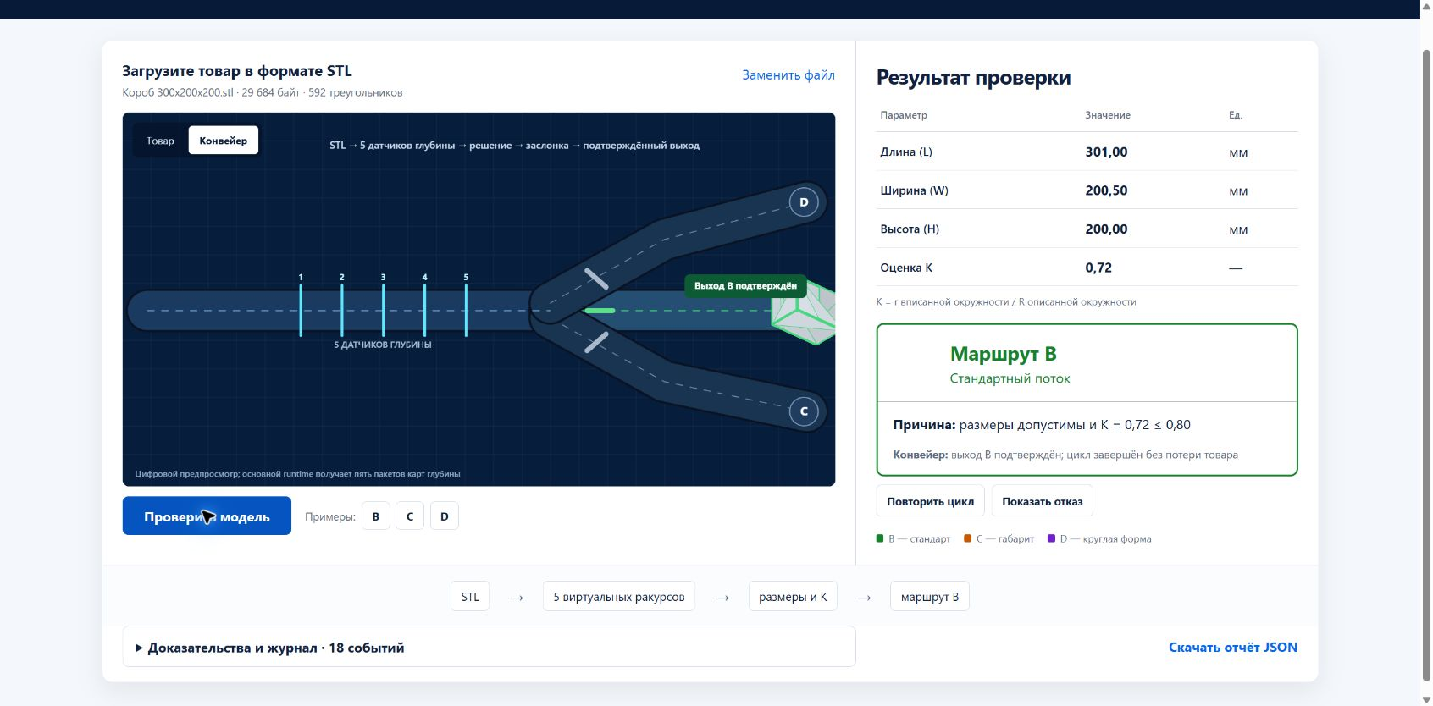
ЗАДАЧА 3 · ROBOZONE / OZON
SafeSort
Измерили → направили → подтвердили
Цифровой испытательный стенд сортировочной ячейки
Неизвестный товар → маршрут B → выход B подтверждён
Работает локально · запускается через Docker · STL остаётся в браузере

Slide 2
КАК РАБОТАЕТ СИСТЕМА
Во время сортировки контроллер видит датчики, а не файл STL
Подготовка испытания
Цикл сортировки в Webots
STL задаёт форму виртуального товара
1
2
3
4
5
В браузере жюри проверяет размеры, форму и выбранный маршрут.
5 карт
глубины
Размеры
и форма
Маршрут
B / C / D
Заслонки
Датчик
выхода
Файл не передаётся автоматически в Webots.
Компьютерное зрение здесь — восстановление геометрии по пяти картам глубины.
SafeSort · 2/6

Slide 3
ГДЕ НАША РАЗРАБОТКА
Правила заданы условием. Мы построили проверяемый цикл вокруг них
Задано организаторами
Разработано командой
B
размеры допустимы, K ≤ 0,8
1
Пять карт глубины, чтобы измерить товар со всех сторон
2
Измерение размеров и формы при повороте товара
C
хотя бы один размер не проходит границу
3
Управление двумя заслонками по положению на ленте
D
размеры допустимы, K > 0,8
4
Успех только после датчика выхода; иначе безопасная остановка
Во время сортировки правильный ответ заранее неизвестен.
SafeSort · 3/6

Slide 4
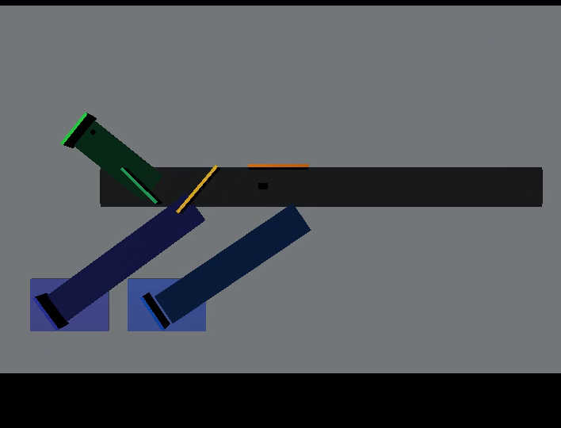

ТРИ НЕЗАВИСИМЫЕ ПРОВЕРКИ
Каждая проверка отвечает на свой вопрос
1. Неизвестная геометрия
2. Исполнение маршрута
3. Отказ датчика
Браузер: размеры, форма, маршрут и объяснение
Webots: движение, заслонки и датчик выхода
Нет подтверждения — цикл завершается с FAULT
SafeSort · 4/6

Slide 5
БЕЗОПАСНОЕ ПОВЕДЕНИЕ
Нет сигнала выхода — нет успешного цикла и нет следующего товара
1
Товар продолжает движение
ДАТЧИК ВЫХОДА ОТКЛЮЧЁН
Webots рассчитывает движение и положения заслонок
2
Подтверждения выхода нет
маршрут не засчитывается как выполненный
3
Оператор видит FAULT
следующий выпуск заблокирован до явного сброса
SafeSort · 5/6

Slide 6
ГОТОВНОСТЬ
Цифровой стенд уже проверяет логику. Оборудование потребует отдельной калибровки
Уже готово и проверено
Следующий шаг на оборудовании
✓
11 из 11 выданных STL совпали с независимой проверкой
1
выбрать камеры, приводы и промышленный контроллер
✓
Маршруты B, C и D подтверждены датчиками выхода в Webots
2
перенести калибровку виртуальных датчиков на реальный стенд
✓
Отказ датчика переводит цикл в FAULT и блокирует выпуск
3
проверить скорость и надёжность на физических товарах
✓
0 небезопасных маршрутов в 10 564 численных циклах
Теперь проверим неизвестный STL в браузере
SafeSort · 6/6

Slide 7
РЕЗЕРВ · ТОЧНЫЕ ПРАВИЛА
Как вычисляются B, C и D
C
Сначала габариты
Каждый размер строго больше 10 мм; отсортированные размеры строго меньше 450 × 320 × 320 мм. Иначе C.
D
Затем форма
При допустимых габаритах K = r / R. Если K > 0,8, маршрут D.
B
Остальные допустимые
При допустимых габаритах и K ≤ 0,8 товар идёт в B.
Равенство строгой границе не проходит. Проверка C всегда выполняется первой.
SafeSort · резерв 1/3

Slide 8
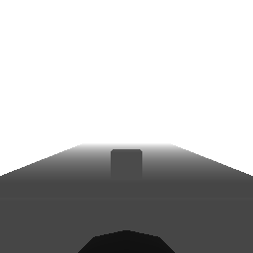
РЕЗЕРВ · ГЕОМЕТРИЯ
Как система получает размеры и коэффициент K
КАРТА ГЛУБИНЫ WEBOTS
Пять датчиков смотрят на товар с разных сторон
Система объединяет измерения и строит ориентированный габарит, устойчивый к повороту товара.
Форма оценивается по нескольким поперечным сечениям: K = r вписанной / R описанной окружности.
11 из 11 выданных STL совпали с независимой проверкой, включая повёрнутые модели.
SafeSort · резерв 2/3

Slide 9
РЕЗЕРВ · РЕЗУЛЬТАТЫ
Что означает каждое число
11 / 11
10 564
0
5 143 / ч
выданных STL совпали с независимой геометрической проверкой
численных маршрута в тесте надёжности
небезопасных маршрутов в этих 10 564 численных циклах
расчётная оценка дискретной модели; требуется стендовая проверка
Физическая симуляция в Webots
Численные модели
Маршруты B, C, D и отказ датчика выхода.
Точность геометрии, логика потока и расчётная производительность.
Каждый прогон связан с журналом, seed и SHA-256.
SafeSort · резерв 3/3

